Slide 1
Introducción a Data Science

Slide 2
Rafael Crescenzi
Actuario / Master en Data Mining / Doctorando
Data Scientist / Emprendedor
rafa@mauna.app
https://www.linkedin.com/in/rafael-crescenzi
https://www.kaggle.com/nickel
https://github.com/Argentan

Slide 3
Tipos de Aprendizaje Automático
Aprendizaje no Supervisado
Aprendizaje Supervisado
Aprendizaje Reforzado

Slide 4
Aprendizaje No Supervisado
Encontrar estructura en los datos sin tener la respuesta correcta para cada caso, es decir, no tenemos una función objetivo de análisis ni función de costo. Apunta a encontrar una mejor representación de los datos.

Slide 5
Aprendizaje No Supervisado

Slide 6
Aprendizaje Supervisado

Slide 7
Aprendizaje Reforzado
En este caso tampoco tengo la respuesta correcta, pero necesito de un entorno adecuado simulable, como un juego o problema relativamente acotado, del cual extraer recompensas y castigos para estimular el aprendizaje de un agente inteligente.

Slide 8
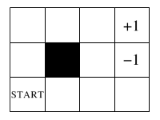
Aprendizaje Reforzado

Slide 9
Aprendizaje Supervisado
Busca encontrar un modelo o estructura; entrenado en datos con la respuesta correcta, para luego poder predecir el valor o categoría de un caso nuevo nunca visto antes.

Slide 10
Aprendizaje Supervisado
Tareas
Regresión
Clasificación

Slide 11
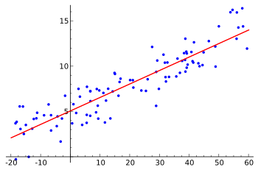
Aprendizaje Supervisado – Regresión

Slide 12
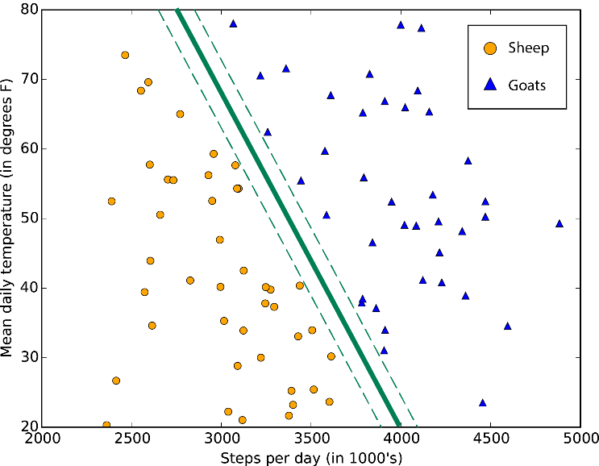
Aprendizaje Supervisado – Clasificación

Slide 13
Aprendizaje Supervisado
Tipos
Basados en Memoria
Basados en Arboles
Basados en Modelos Algebraicos

Slide 14
Aprendizaje Supervisado
Complejidad
Modelos únicos simples
Modelos Compuestos (ensambles)
Modelos Complejos (Deep learning)

Slide 15
La minería de datos
no es un campo nuevo
40s: Redes Neuronales Artificiales
60s: Inducción de Árboles de Decisión
80s: Métodos basados el kernels
90s: Métodos de Ensamble
Milenio: Deep Learning

Slide 16
¿Por qué tanto alboroto entonces?
Porque ahora se puede

Slide 17
Resultado en función de Cantidad de Datos
Red Grande
Resultados
Red Mediana
Red Pequeña
Algoritmos tradicionales
Cantidad de Datos

Slide 18
¿Por qué tanto alboroto entonces?
Porque los métodos tradicionales ya no alcanzan
$

Slide 19
BIG DATA
Como “data” común pero más y producida más rápidamente
Volumen
Velocidad
Variedad
Veracidad

Slide 20
BIG DATA
No solo cómodas tablas SQL/Excel
XML
NoSQL
JSON
Grafos
Redes Sociales
Texto
Imagen
Audio
Video
Sensores (IoT)

Slide 21

Aprendizaje Supervisado – Tipos de Datos
Datos Estructurados
Datos No Estructurados
m2 | baños | … | precio
140 40 ⋮ 80 | 4 1 ⋮ 2 |  | 350k 80k ⋮ 180k
Hace mucho tiempo en una galaxia muy, muy lejana…
edad | deuda | … | default
41 18 ⋮ 27 | 0 8000 ⋮ 35000 |  | 0 1 ⋮ 0
Imágenes
Texto
Audio

Slide 22
Data Pipeline
Adquisición
Consolidación
Explotación
Transformación

Slide 23
Data Science
Métodos Descriptivos: Hallar patrones relevantes en los datos. (BI?)
Métodos Predictivos: Usar los datos para modelar la incertidumbre. (estadísticas?)

Slide 24
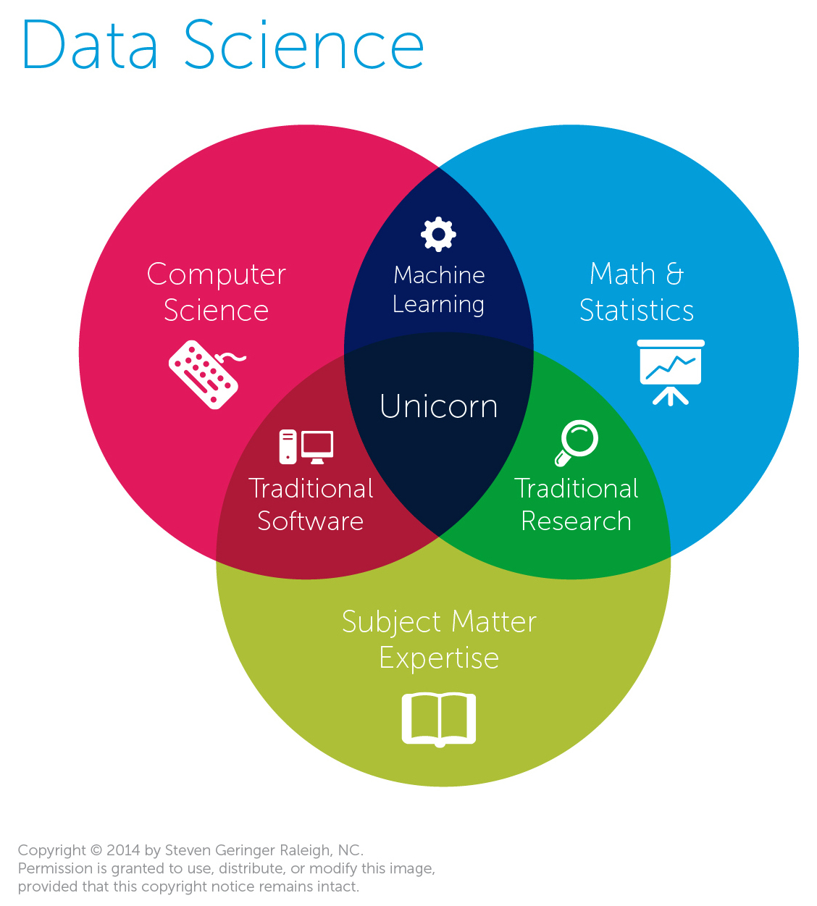

Slide 25
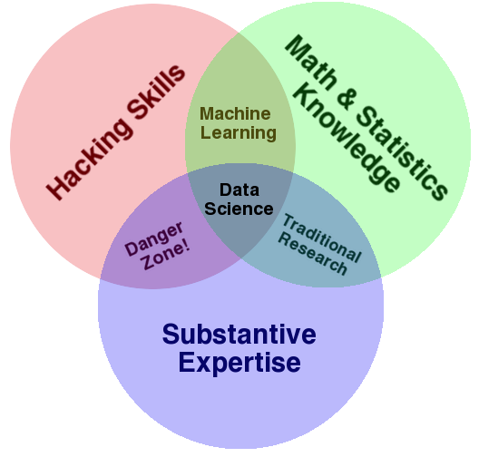

Slide 26
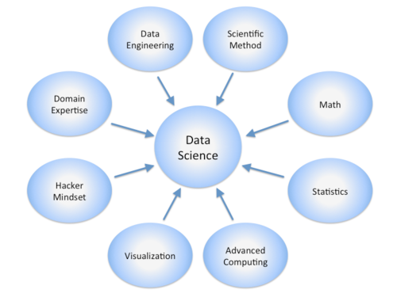

Slide 27
Data Science
La capacidad de transformar datos en acciones relevantes.

Slide 28
El Ciclo del Data Science
Problema
Modelo y Validación
Acción
Datos
Impacto

Slide 29
Caso Target
https://www.nytimes.com/2012/02/19/magazine/shopping-habits.html
Consignas:
Determinación del problema
Obtención de Datos
Accionamiento
Ética

Slide 30
Caso Target - Problema
Cambiar Hábitos
Vender Más
Saber antes del Embarazo

Slide 31
Caso Target - Datos
The desire to collect information on customers is not new for Target or any other large retailer, of course. For decades, Target has collected vast amounts of data on every person who regularly walks into one of its stores.

Slide 32
Caso Target - Datos
Sistema de Fidelización
ID Cliente
Ventas (TC)
Emails abiertos
Clicks
Lista de regalos (BS)
Cupones/Promociones

Slide 33
Caso Target - Acciones
Simples
Look for shoppers who habitually purchase swimsuits in April and send them coupons for sunscreen in July and diet books in December
Complejas
Acciones de marketing para embarazadas

Slide 34
Caso Target - Ética
If we wanted to figure out if a customer is pregnant, even if she didn’t want us to know, can you do that?
As soon as we get them buying diapers from us, they’re going to start buying everything else too
How are women going to react when they figure out how much Target knows?

Slide 35
Obtención de Datos
¿Qué hago con los datos que tengo? vs
¿Qué datos necesito para solucionar mi problema?

Slide 36
Proceso de Generación de Datos
Primero esta el problema, la pregunta.
Minar datos “a ver qué encuentro” es sólo solución de ínterin y por falencia de los datos

Slide 37
Proceso de Generación de Datos
El problema, sin embargo, no siempre tiene que se totalmente concreto de antemano, suele ser un proceso iterativo y siempre es mejor registrar todo dato “gratuito”.

Slide 38
Descubrimiento de Conocimiento
El verdadero descubrimiento del conocimiento no se alcanza sólo con buenas predicciones, sino con el entendimiento de los procesos que las generan.

Slide 39
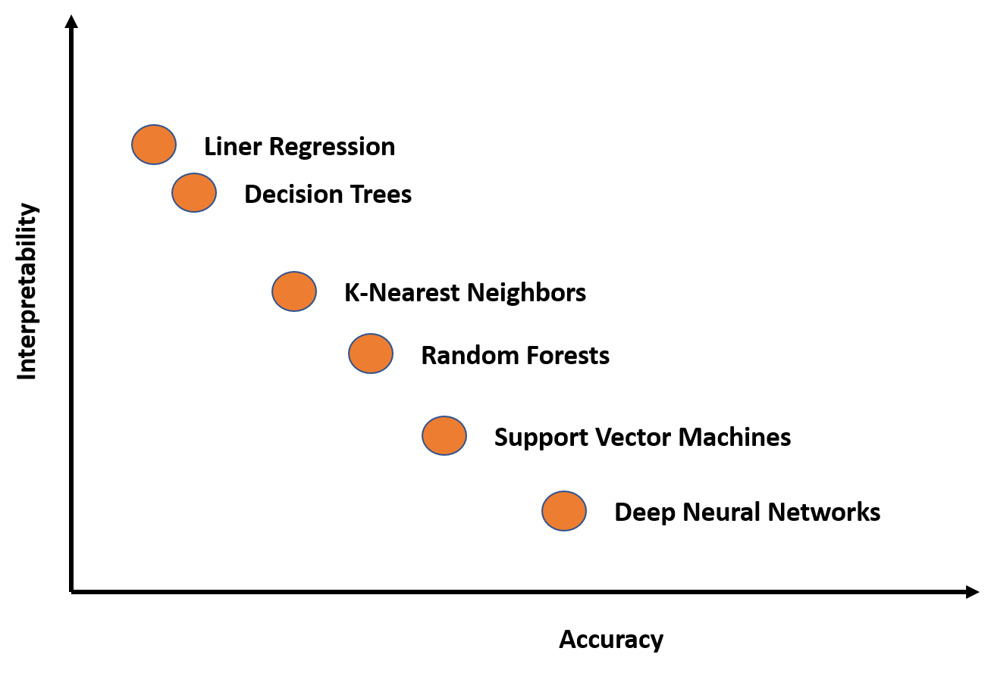
Pero…

Slide 40
Muchas Gracias!

